Slide 1


HOGYAN LÁTJÁK A VÁLLALATI
PR-ESEK A SAJTÓ MUNKATÁRSAIT?
(És vajon fordítva?)

Slide 2
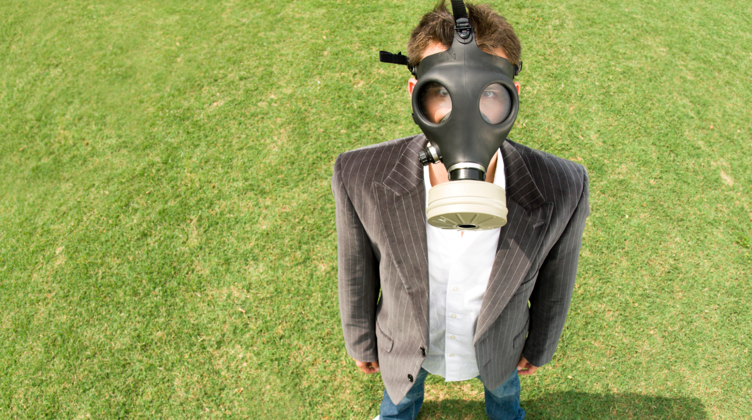
HELLO BULLSHIT NÉLKÜLI VILÁG!
Avagy a sajtó így látja a pr-eseket.
„Jó, hogy végre foglalkozik valaki ezzel…”
„Az utált szavak és kifejezések felsorolására több lehetőséget kellett volna adni. :-))”
„Nagyon jó ötletnek tartom ezt a kérdőívet, mert a PR és a média együttműködésén sokat javíthat, ha az egyik fél meghallgatja a másik véleményét.”
„Kiváló kezdeményezésnek tartom a kérdőívet, így sokkal hatékonyabb lesz a munka.”
„ Végre egy valamirevaló kutatás, amelyik nem akarja elkenni már a kérdésekben a valószínű válaszokat. :)”

Slide 3
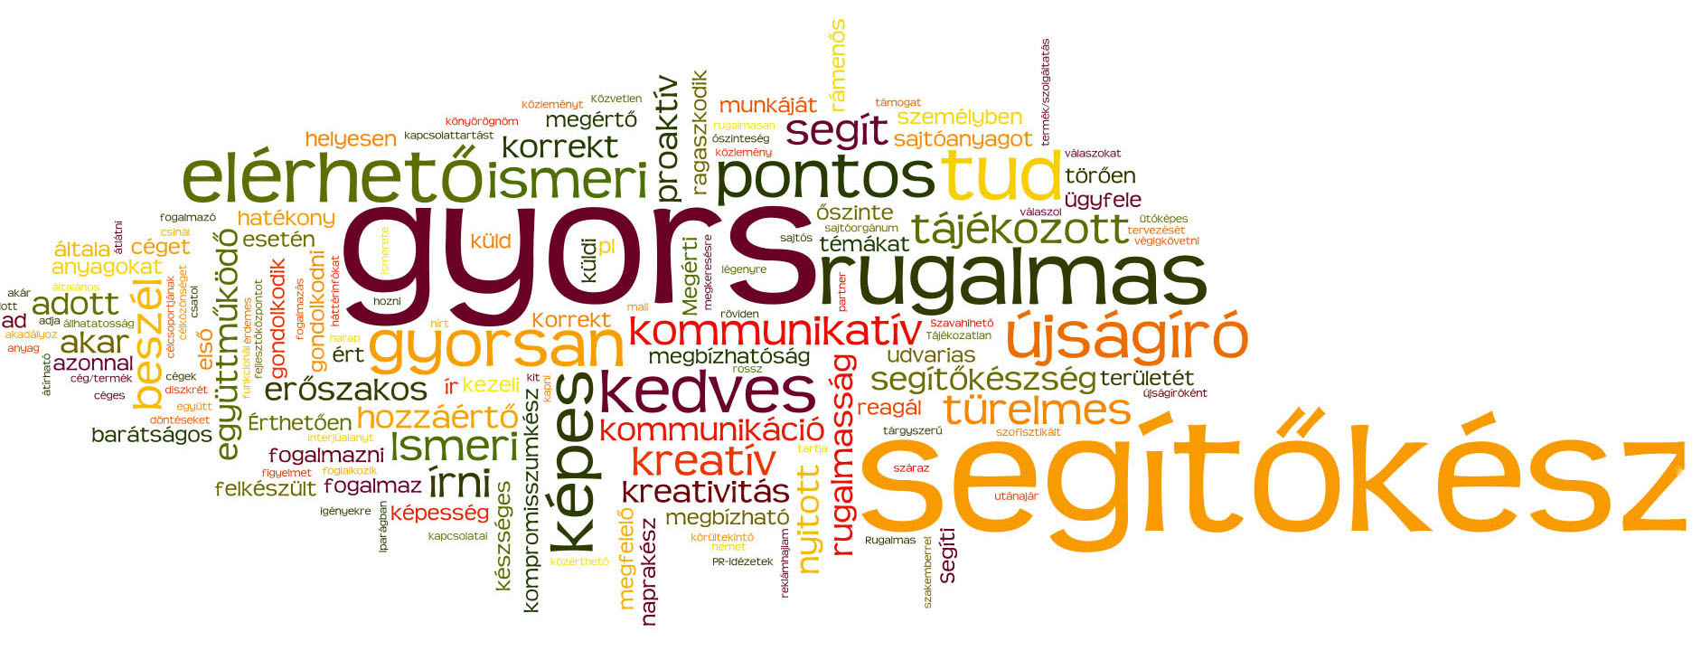
AZ IDEÁLIS PR-ES FŐBB ISMÉRVEI

Slide 4

MIT NEM SZERETNEK?
1. Mikor hozzák már le a sajtóanyagomat?
2. Miért nem hozzák le a sajtóanyagomat?
3. Miért nem kerültem bele ebbe az összeállításba?

Slide 5
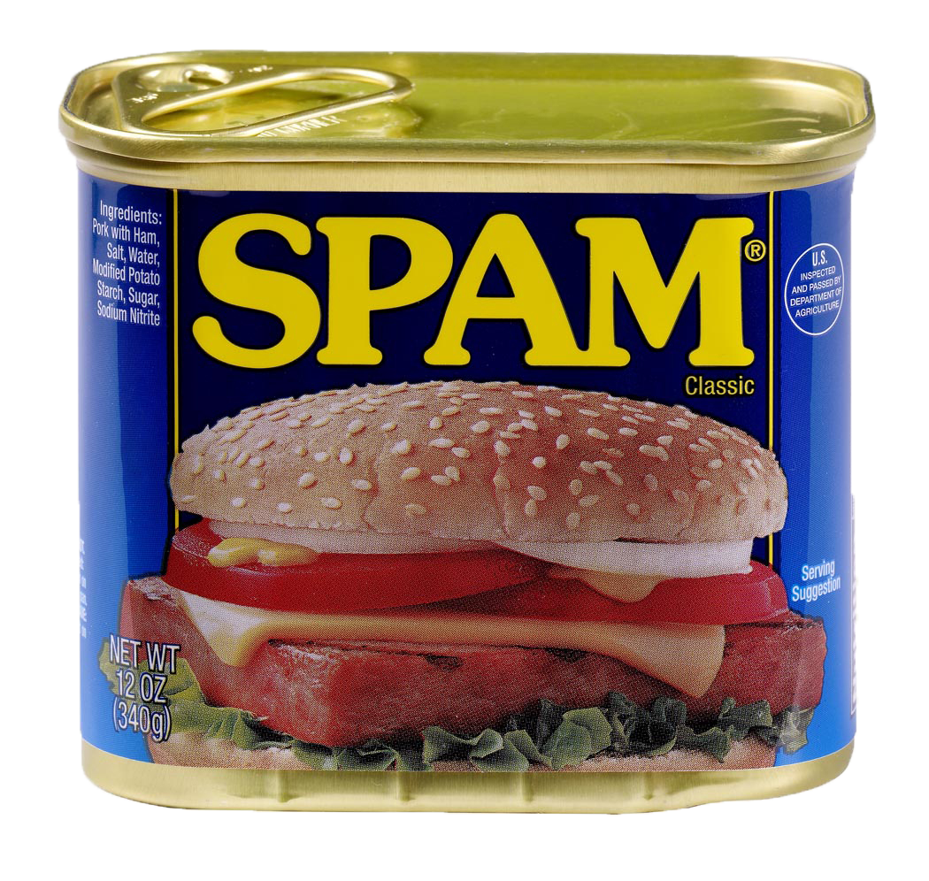
MIT UTÁLNAK?

Slide 6
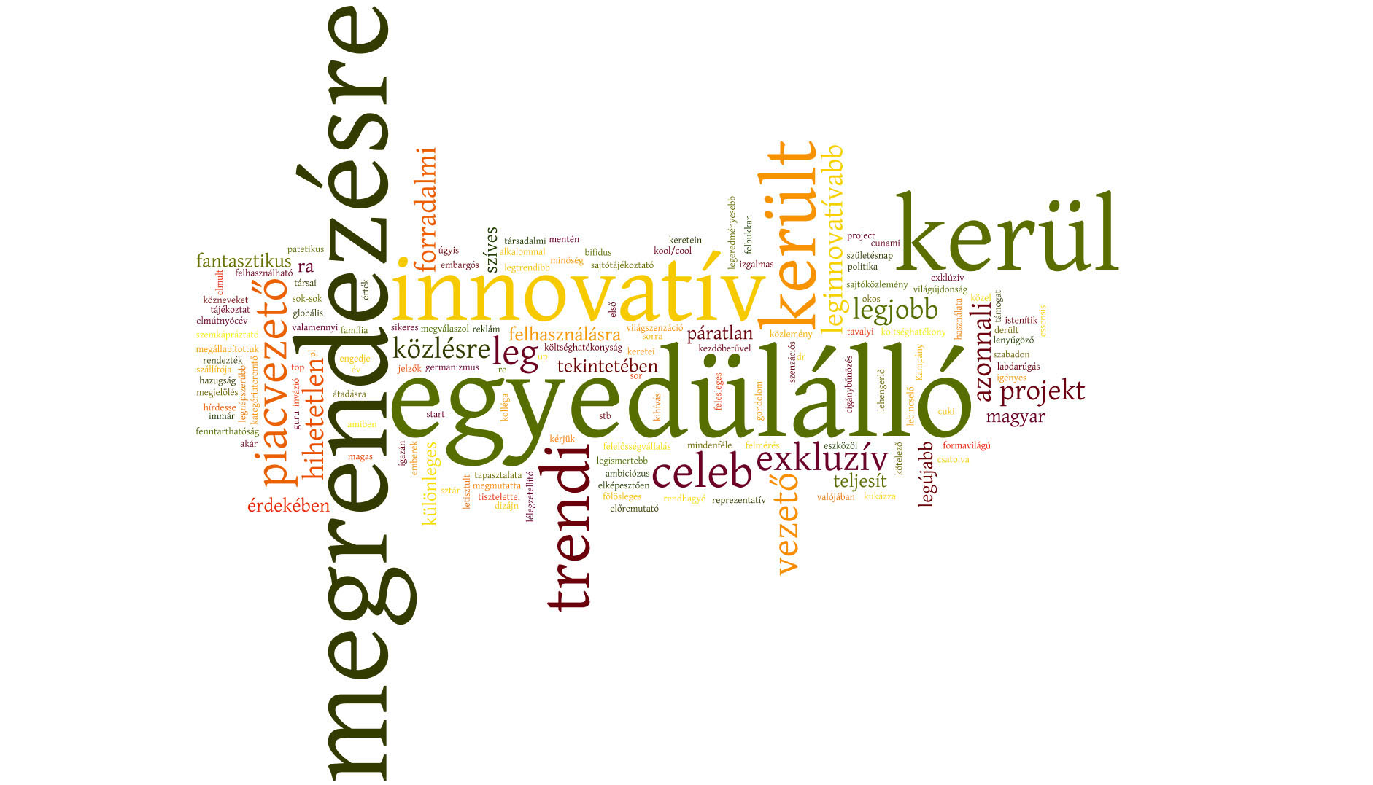
EZEKET A SZAVAKAT NEM SZERETIK

Slide 7
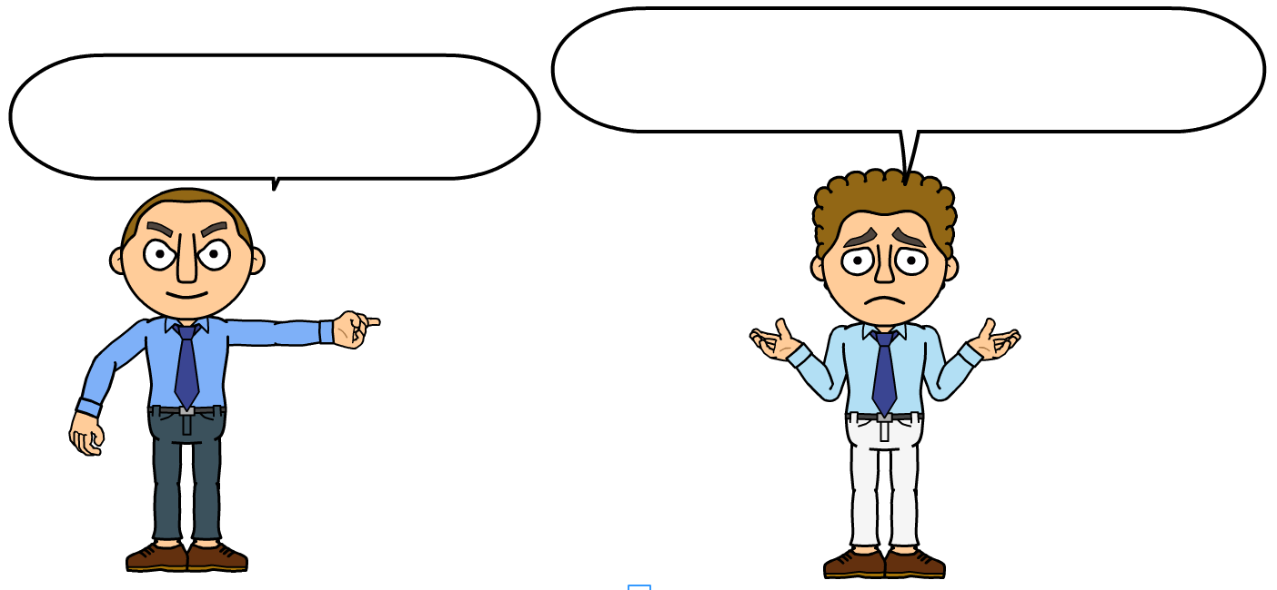
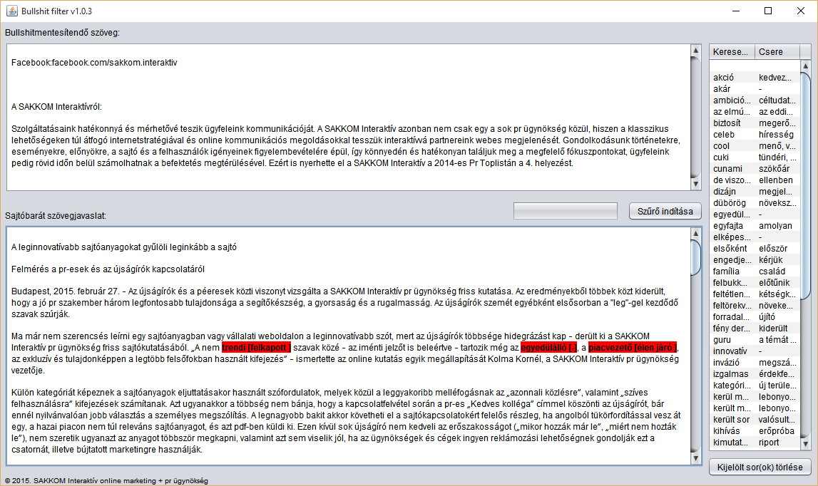
NEHÉZ NEMET MONDANI
Khm…de hát az újságírók
tuti hidegrázást kapnak tőle…
Most azonnal beleírod,
hogy innovatív!

Slide 8
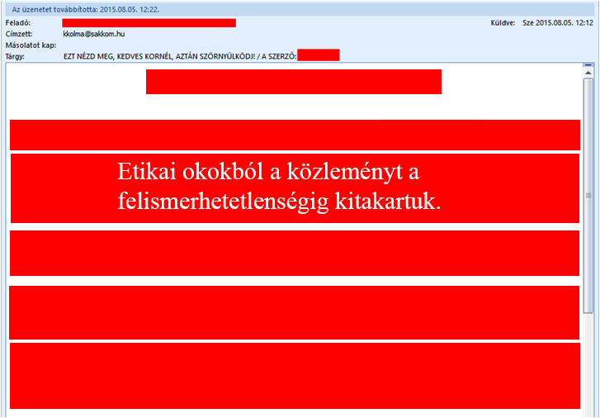
PEDIG NÉHA NEMET KELL MONDANI

Slide 9
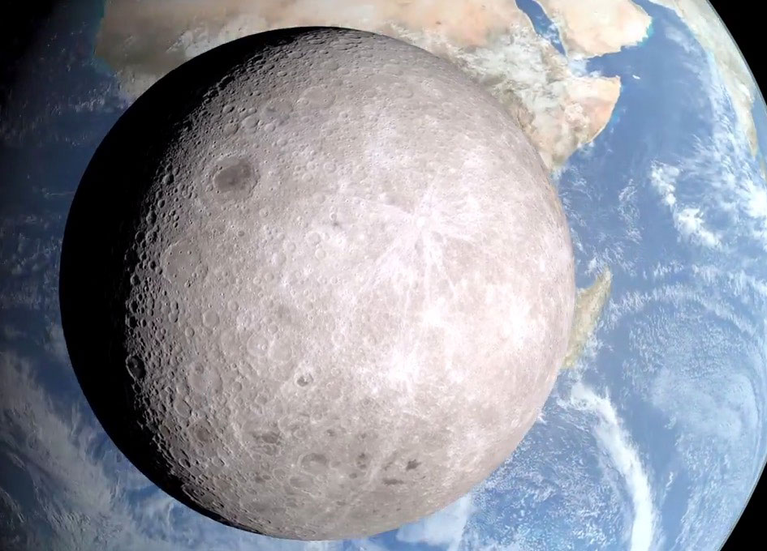
HOGYAN LÁTJA A SAJTÓT A VÁLLALATI PR?

Slide 10
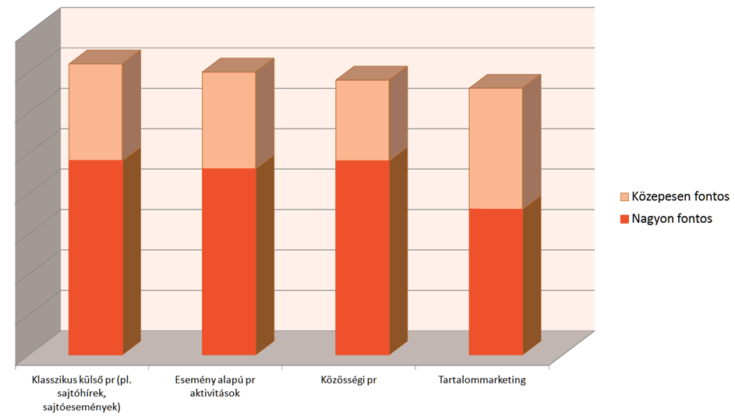
FONTOS EGYÁLTALÁN A SAJTÓ?

Slide 11

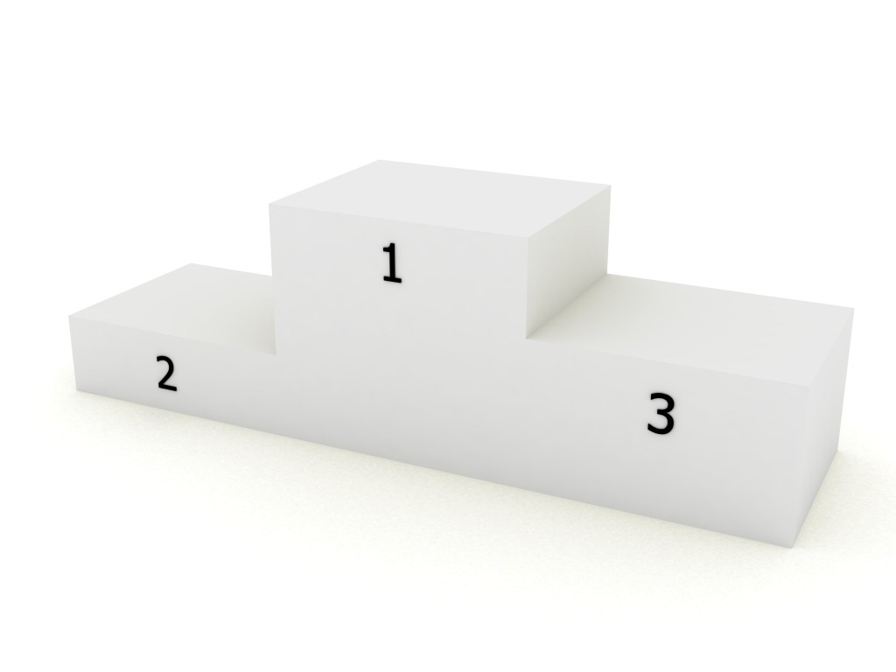


TOP 3 KIHÍVÁS

Slide 12



AHOGY A SAJTÓT LÁTJÁK

Slide 13



EZEKTŐL ÚJSÁGÍRÓ AZ ÚJSÁGÍRÓ

Slide 14
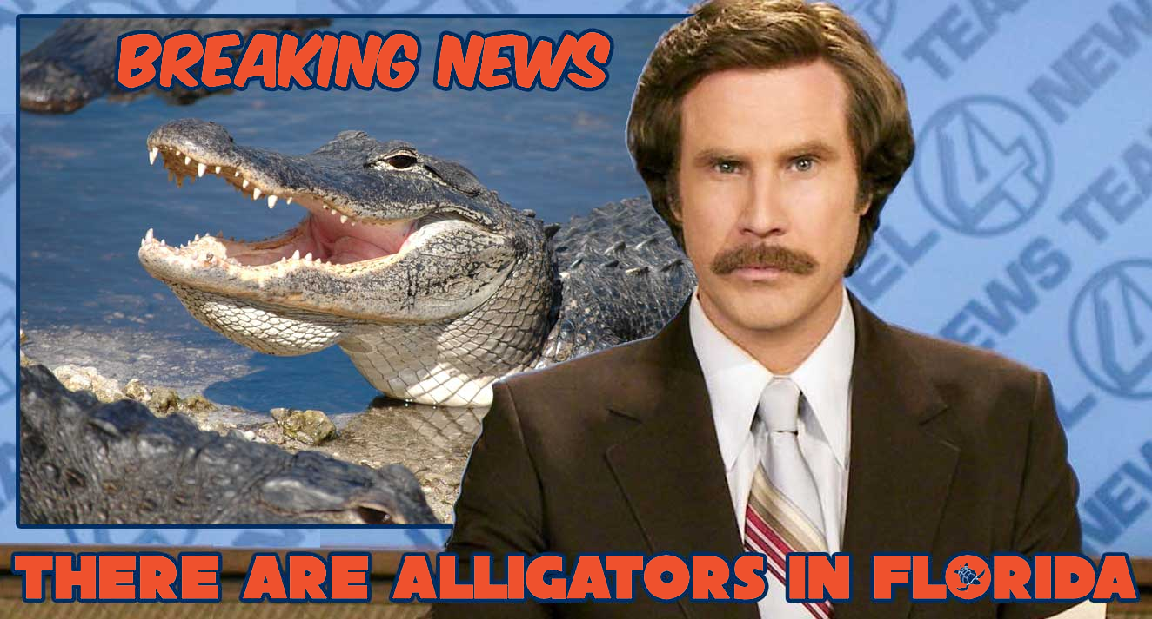
BIZTOS SZEREPLÉS

Slide 15
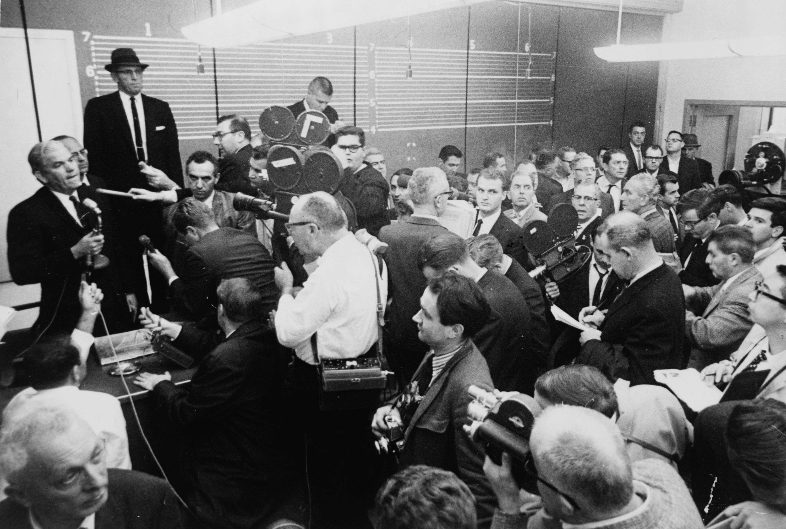
KAPCSOLATÉPÍTÉS TÁJÉKOZTATÁSSAL?

Slide 16

SZEMTŐL SZEMBEN
JÓ PR-ES:
1. Segítőkész
2. Gyors
3. Rugalmas
JÓ ÚJSÁGÍRÓ:
1. Érdeklődő
2. Pontos
3. Jól ír

Slide 17
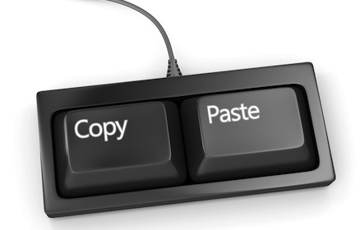
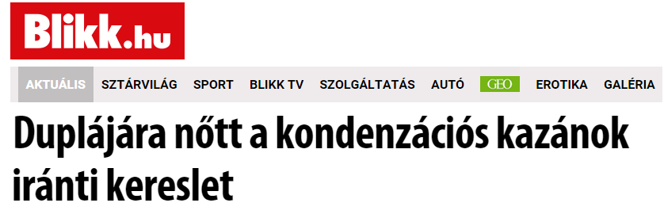
ÍRJUNK ÚGY, MINTHA…

Slide 18

BARÁTKOZZUNK!

Slide 19

EGYEDI ÉS EGYÉNI

Slide 20
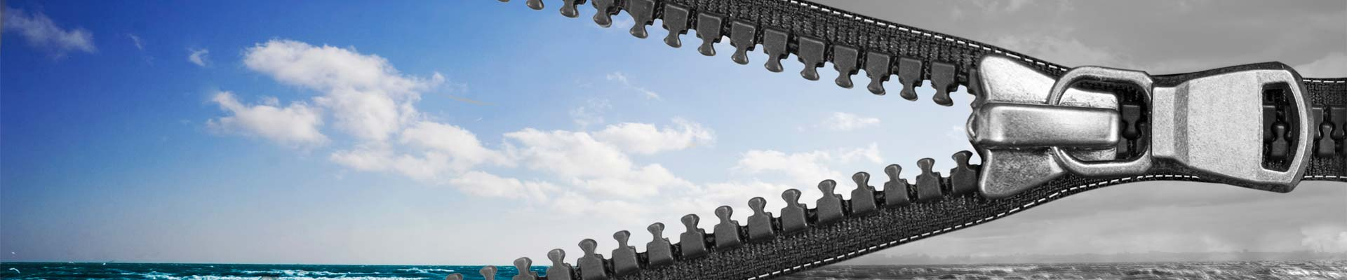

Kolma Kornél
06-20-3333-220
kkolma@sakkom.hu

